Slide 2
Net at Once
Net at Once är en tjänsteleverantör från Växjö, Småland
Startade 1997, ca 40 000 kunder
Avtal med 35 fiberföreningar
Net at Once levererar ett komplett tjänsteutbud
Vi levererar i hela landet, med fokus i Götaland
Flexibla – Korta beslutsvägar

Slide 3
Gruppanslutning

Slide 4
Triple-Play
Internet – 200/200 Mbit – Mediabox ingår (router)
Telefoni Bas
TV med 22 kanaler ink. HD box
Pris ca 350 kr/mån
Tillval 1 Gbps 99 kr/mån

Slide 5
Internet & Telefoni
Internet – 200/200 Mbit – Mediabox ingår (router)
Telefoni Bas
Pris: ca 300 kr/mån
Tillval 1 Gbps 99 kr/mån

Slide 6
Korttidsabonnemang
1 månad från 250 kr
Betala bara för den tid du använder det
Självaktiveringsportal
Ingen uppsägningstid

Slide 7
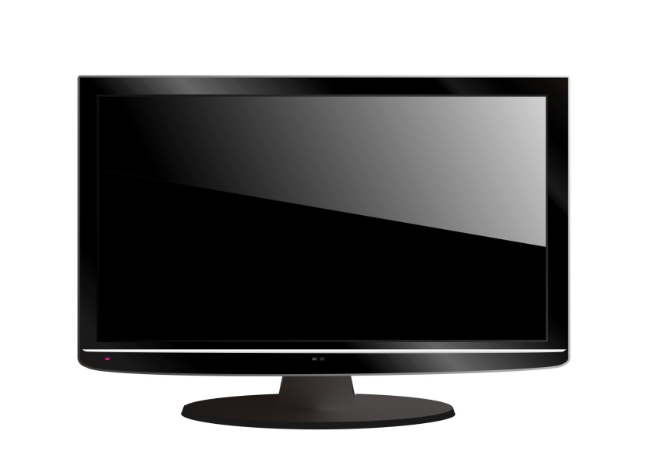
TV
Grundutbud med 22 st kanaler
3 st HD kanaler
HD box ingår vid gruppanslutning
TV valfritt – inget tvång att välja TV om man inte vill

Slide 8
TV
Möjlighet med kanaler från alla världens hörn!
Se förstklassig fotboll från Premier League med Viasat Sport eller kanske toppfilm från CMORE. Allt det bästa i samma plattform!
Boxen som ingår har dessutom stöd för PVR(inspelningsbar)! Så med en enkel USB-hårddisk kan du spela in dina favoritprogram - direkt från fjärrkontrollen!
Play tjänster, Gå tillbaka 1 vecka i tiden och se gamla program!
Extra tv-box från 595 kr

Slide 9
Telefoni
Telefoni som går över bredbandet
Du kan använda dina gamla telefoner
Olika prisplaner, exempel ”Flatrate”
Behåll ditt nummer – precis som vanligt och utan krångel!

Slide 10
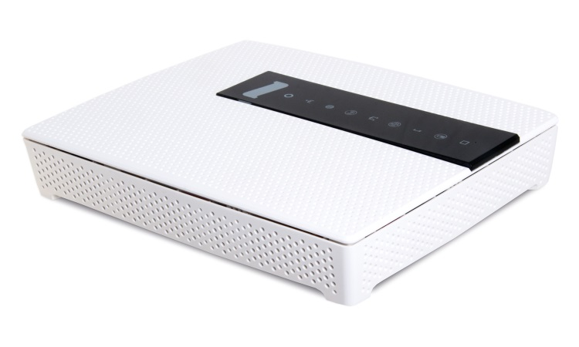
Mediabox
Portar för bredband, TV och telefoni
WiFi-anslutning till dina trådlösa enheter
Trafikprioritering – TV och telefoni går alltid först för bästa möjliga kvalitet
Föräldrakontroll
Möjlighet till egen router
(exempelbild)

Slide 11
Öppen plattform

Slide 12
Vill du veta mer?
Kontakta Net at Once Försäljning
0771-40 44 00
sales@netatonce.se
Besök oss på www.netatonce.se

